Slide 1
副首都・大阪にふさわしい大都市制度
特別区制度（いわゆる「大阪都構想」）案の概要
2020年（令和２年）8月
副首都推進局
本資料は、大都市制度（特別区設置）協議会で作成した特別区設置協定書の説明資料である特別区制度（案）及び参考資料である財政シミュレーションの概要。

Slide 2
目 次
１ 特別区制度（いわゆる「大阪都構想」）の必要性
・・・・・・・・・・・・・・・・・・・・１
２ 特別区制度（いわゆる「大阪都構想」）の意義・効果
（都市機能の強化）
・・・・・・・・・・・・・・・・２
・・・・・・・・・・・・・・・・４
３ 特別区制度（いわゆる「大阪都構想」）の意義・効果
（基礎自治機能の充実）
・・・・・・・・・・・・・・・・・・・・・・・・・・・・・・・・・・・・・・・・・・・・・・・・・・・・６
４ 制度設計
５ 財政シミュレーション
・・・・・・・・・・・・・・・・・・・・・・・・・・・・・・・・・・・・・・・・・・・１３
６ 参考資料
・・・・・・・・・・・・・・・・・・・・・・・・・・・・・・・・・・・・・・・・・・・・・・・・・・・１４

Slide 3
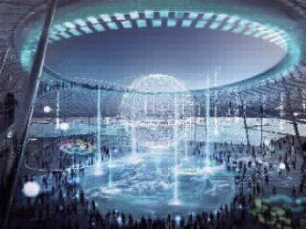
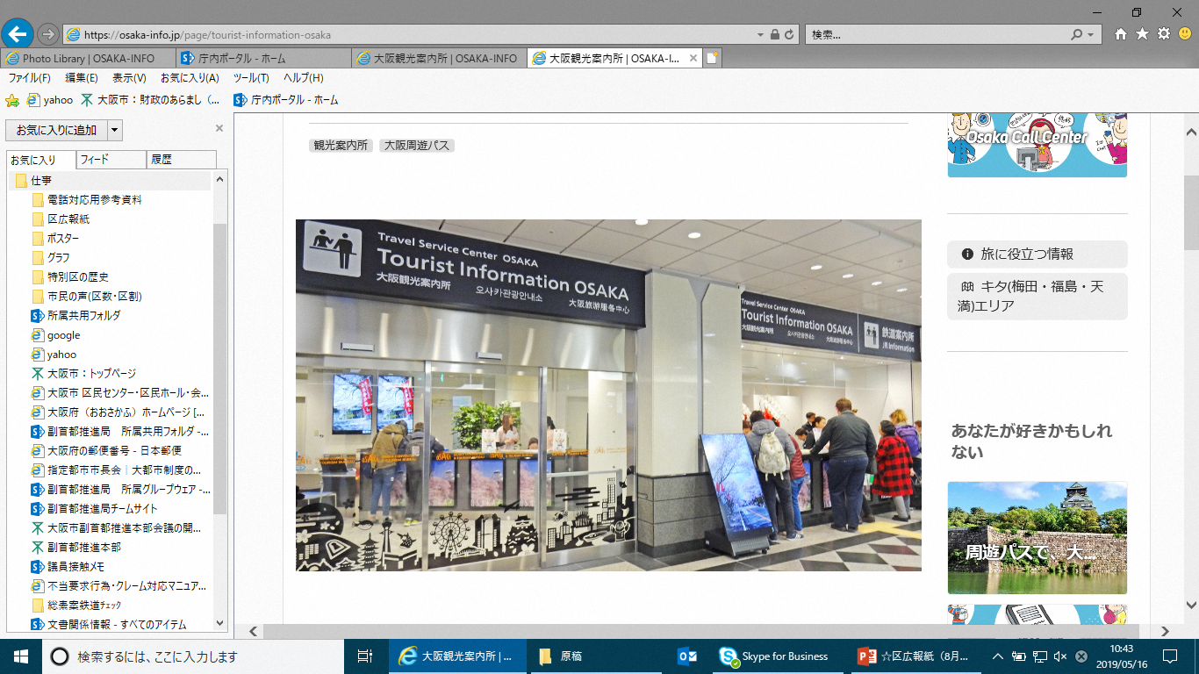
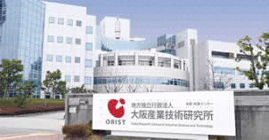
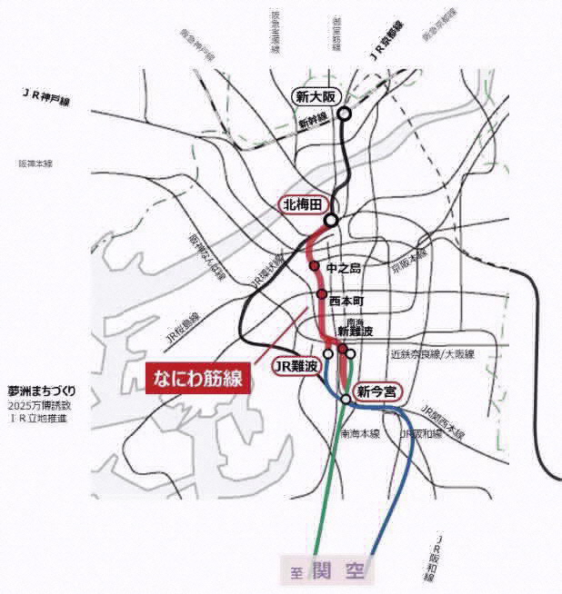
１ 特別区制度（いわゆる「大阪都構想」）の必要性
◆特別区制度とは、大阪府・大阪市を再編して、広域機能は府に一元化し、基礎自治機能は大阪市を廃止して設置する４つの特別区で実施するもの
◆大阪の抱える課題を解決し、近年の府市連携により生まれている成長の流れを止めることなく、その果実を住民に還元することで、より豊かな大阪の実現をめざすため、広域機能と基礎自治機能の役割分担を徹底し、二重行政を将来にわたり解消させる特別区制度が必要
大阪の抱える課題
経済の長期低落傾向
人口減少・超高齢社会
・経済活動の全国シェア低下
・所得・税収の伸び悩み
・生産年齢人口減少
・大阪市の将来人口は減少の恐れ
近年の府市連携の成果
大阪の成長に向けて、府市が連携することで、成果が生まれている
鉄道・高速道路等
インフラの事業化
研究機関等の統合
（資料提供:経済産業省）
2025
大阪・関西万博
外国人観光客の増加
特別区制度でめざすもの
大阪の成長をスピードアップ！
身近なことは、身近で決める！
成長の司令塔を
知事に一本化
都市インフラの整備などを
迅速かつ強力に推進
住民に選ばれた区長・区議会
地域の実情に応じた
住民サービスを展開
１

Slide 4
２ 特別区制度（いわゆる「大阪都構想」）の意義・効果（都市機能の強化）
２
～広域機能一元化による効果（役割分担<イメージ>）～
かつては連携が不十分であった広域機能に関し、現在は連携が進んでいるが、特別区制度では制度的に一元化
（かつての大阪府・大阪市）
（現在の大阪府・大阪市）
（広域一元化後）
【大阪府】
【大阪市】
【大阪府】
【大阪市】
【大阪府】
《広 域》
・成長戦略
・産業振興
・観光集客
・広域交通
・都市拠点
（彩都・健都等）
・大学
・高等学校
・港湾
（堺泉北港等）
・防災インフラ
（防潮堤等） 等
連携が不十分
《広 域》
・成長戦略
・産業振興
・観光集客
・地下鉄・ﾊﾞｽ
・都市拠点
（うめきた、夢洲・咲洲等）
・大学
・高等学校
・港湾
（大阪港）
・防災インフラ
（防潮堤等） 等
《広 域》
・成長戦略
・産業振興
・観光集客
・広域交通
・都市拠点
（彩都・健都等）
・大学
・高等学校
・港湾
（堺泉北港等）
・防災インフラ
（防潮堤等） 等
知事と市長、
各部局間で
協議・連携
《広 域》
・成長戦略
・産業振興
・観光集客
・地下鉄・ﾊﾞｽ
・都市拠点
（うめきた、夢洲・咲洲等）
・大学
・高等学校
・港湾
（大阪港）
・防災インフラ
（防潮堤等） 等
《広 域》
・成長戦略 ・産業振興
・観光集客 ・広域交通
・都市拠点
（うめきた、夢洲・咲洲、彩都、健都等）
・大学 ・高等学校
・港湾 ・防災インフラ
（大阪港、堺泉北港等） （防潮堤等） 等
【特別区】
※各分野において、
大阪府と大阪市が
協議・連携、又は
機能を統合
《基 礎》
基礎自治体として、住民に身近な
サービスを実施
《基 礎》
住民に身近な
サービスを実施
《基 礎》
住民に身近な
サービスを実施
○広域と基礎の役割分担が徹底され、広域機能
が大阪府に一元化される
（二重行政が制度的に解消）
○司令塔機能が一本化され、責任主体の明確
化とともに、ソフト・ハード一体となった施策展
開や広域資源の最適化等、迅速・強力・効果
的な政策展開が可能となる
○大阪市内は大阪市、大阪市外は大阪府という
役割分担が固定化していた
○大阪府と大阪市がそれぞれの考え方で取り組
んだ結果、相乗効果を発揮できず、 大阪の強
みを十分活かせなかった
○知事と市長の方針が一致したことで、大阪府と
大阪市の協議・連携が進み、戦略の一本化や
二重行政の解消が一定進んでいる
（例）・成長戦略の一本化 ・研究機関等の統合
・大阪観光局・大阪産業局の創設
・万博とIRの誘致 等
◆広域機能を一元化することで、迅速・強力かつ効果的な政策展開ができ、大阪の成長を将来にわたって確固たるものにできる

Slide 5
その効果の具体例
《 経済成長 》
《 圏域の安全・安心 》
◆経済成長に係る機能（産業・観光・広域ｲﾝﾌﾗ・雇用等）が一元化され、
より迅速・強力かつ効果的な成長戦略が可能に
◆危機事象への備えと対応の両面にわたる戦略が一元化され、府域トータルの視点で、効果的な対応を迅速・円滑に実施可能に
広域で一体的に推進し持続的な成長を実現
大阪全体を守る防災・危機管理体制を確立
成長戦略の具体化の推進（イメージ）
危機管理事象への対応（イメージ）
◇産業振興の政策の一元化
・成長分野の産業振興や企業立地
促進を図り、研究開発から市場化、
販路開拓までトータルな支援
◇広域ｲﾝﾌﾗの整備・活用促進
・空港・港湾や道路、産業用地など
産業活動促進にとって重要なイン
フラを整備
（要 請）
自衛隊
大阪府災害対策本部
（最適かつ効果的な対応）
危機事象へ対応
広域連合
広域で一体的に推進し
持続的な成長を実現
◇観光集客促進の一元化
・広域的なプロモーションや都市
魅力創出などを図り、経済効果
を創出
◇雇用創出・人材育成の促進
・大阪の人材力を強化し、生産性の
向上や雇用の流動化に対応
消 防
土 木
(広域インフラ等)
警 察
医療・
公衆衛生等
３

Slide 6
３ 特別区制度（いわゆる「大阪都構想」）の意義・効果（基礎自治機能の充実）
４
～特別区設置の効果～
現在は市長が市域全体を見渡して施策を実施しているが、特別区設置後は４人の特別区長がそれぞれの地域の実情等を踏まえた施策を展開
◇人口は今後減少に転じ、高齢化も進展。医療・介護などの社会保障関連経費の増加が
見込まれる
◇地域コミュニティ機能が低下する一方で、地域課題はより一層複雑・多様化
◇公共施設やインフラ施設の老朽化対策や密集市街地対策、防災・危機管理への対応等、
市民の安全・安心の確保が必要
◆施策、予算配分の優先順位付けなどは市長が市域全体（２７０万人の大阪市民）
を見渡したうえで決定
◆現在の区長は、地域内の基礎自治に関する施策や事業の一部について判断（決定）
市政運営の現状
《 大阪市が抱える課題（イメージ） 》
待機児童
問 題
地域の
まちづくり
高齢化の
進 展
教育問題
地域の
安全・安心
現在の大阪市
特別区設置後
地域の住民
地域の住民
地域の住民
地域の住民
地域の住民
選挙で選出
（住民ニーズ）
（住民ニーズ）
選挙で選出
(住民ニーズ)
選挙で選出
(住民ニーズ)
選挙で選出
(住民ニーズ)
選挙で選出
(住民ニーズ)
《市 長》
・予算編成、条例提案
・計画策定（子育て支援、福祉、防災・防犯等）
・給付制度等の管理
・財産の取得・処分
・組織人事
※ 市域全体（270万人の大阪市民）
を見渡した施策運営
《特別区長》
《特別区長》
《特別区長》
《特別区長》
《24区長》
・市長の補助機関として事務執行
◆市長と同じ自治体の長である特別区長自らが、予算編成、
条例提案等の権限を行使し、住民ニーズに応じた施策を展開
◆特別区長が地域の実情や住民ニーズに応じて、区内の施策全般をきめ細かくスピーディーに決定・展開し、より住民に身近
なところで施策を決定していく「ニア・イズ・ベター」が実現

Slide 7


その効果の具体例
《 保育・子育て支援 》
《 高齢者福祉 》
◆区民ニーズに応じて、特別区長が保育・子育て支援策について
決定し、予算の重点配分や基準の改定が可能に
◆高齢者ニーズを踏まえたきめ細かい健康・福祉サービスを
より身近な場所で特別区長の判断が可能に
【具体的な施策例】
・保育所の設置認可等の柔軟な運用
（保育所・保育士の確保、保育時間の延長）
・保育所の入所決定の柔軟な運用
（保育所への入所の優先基準の策定）
・一時預かり事業の保育時間、利用料の柔軟な設定
【具体的な施策例】
・地域の実情に応じた地域包括ケアシステムの構築
（認知症対策としての見守り・相談支援）
・高齢者の健康づくり、生きがいづくりにかかる事業
（サークル等の活動拠点の充実、老人クラブ等の魅力アップに向けた支援）
《 地域の安全・安心 》
《 学校教育 》
◆地域の安全の推進に向けて、地域特性や区民ニーズに応じて、
特別区長が重点的に取り組むべき対策の判断が可能に
◆各特別区に保健所が設置され、地域で専門的かつ包括的な
対応が可能に
◆より学校に近い場所で、地域の実情やニーズに沿った教育方針
（学習指導、学校のあり方等）の決定ができるなど、きめ細かい
学校運営・学校サポート体制の確立が可能に
【具体的な施策例】
・街頭犯罪抑止に向けて予算を重点配分
（防犯カメラの増設、防犯パトロールの実施等）
・保健所・保健センターによる地域に密着した公衆衛生の向上
【具体的な施策例】
・学校体制の強化＜教員の重点配置、独自採用＞
（学力・児童生徒指導で課題が大きい学校への教員配置 等）
・教育内容の充実＜質の高い教育課程の提供＞
（英語教育の導入、海外研修・留学の実施 等）
５

Slide 8
４ 制度設計
６
５つのポイント
広域機能と基礎自治機能の役割分担を徹底し、広域機能を大阪府に一元化することで二重行政を解消
大阪全体の成長や安全・安心などの事務は大阪府が、住民に身近な事務は特別区が実施
現行の住民サービスを適切に提供できるよう、特別区と大阪府の役割分担に応じて財源を配分
特別区の設置の際は、大阪市が実施してきた特色ある住民サービスは内容や水準を維持
特別区の設置から10年間は、住民サービスをより安定的に提供できるよう、特別区の配分を充実
区数については、財政基盤の安定化に配慮し、４区
区割りについては、財政の均衡化、人口の格差、歴史的な経緯、鉄道網・商業集積などを考慮
利便性を維持するため、現在の区役所での窓口サービスは引き続き実施し、区役所は現在の名称のまま
特別区の設置の日は、住民サービスへの配慮や円滑な移行の観点から、十分な準備期間を確保し、
2025(令和７)年１月１日

Slide 9



設置の日
○ ２０２５年（令和７年）１月１日
・住民サービスを確実に提供できるように十分な準備期間を確保
・住民サービス（住民対応窓口）への配慮、住民サービスの提供に欠かせないシステム
を安全に移行する観点を踏まえ、４日以上の閉庁日を確保
淀川区
東淀川区
北区
淀川区
旭区
区割り・区の名称・本庁舎の位置
北区
都島区
西淀川区
鶴見区
特別区名 | 現行政区 | 本庁舎の位置
淀川区 | 此花区・港区・西淀川区・淀川区・ 東淀川区 | 現淀川区役所
北区 | 北区・都島区・福島区・東成区・旭区・ 城東区・鶴見区 | 現大阪市本庁舎 （中之島庁舎）
中央区 | 中央区・西区・大正区・浪速区・ 住之江区・住吉区・西成区 | 現中央区役所
天王寺区 | 天王寺区・生野区・阿倍野区・ 東住吉区・平野区 | 現天王寺区役所
福島区
城東区
此花区
西区
中央区
東成区
天王寺区
港区
浪速区
生野区
天王寺区
大正区
西成区
阿倍野区
住之江区
東住吉区
【区割りの基本的な考え方】
・各特別区における財政状況の均衡化が図られるよう最大限考慮する
・各特別区間における将来（2035年を想定）の人口格差を概ね２倍以内とする
・これまで地域において築きあげてきたコミュニティを考慮し、過去の合区・分区の
歴史的な経緯を踏まえる
・特別区内における住民の円滑な移動や住民間の交流を確保できるよう、
鉄道網の接続や商業集積を考慮する
・災害対策について、防災上の視点をできる限り考慮する
中央区
平野区
住吉区
本庁舎の位置
【本庁舎の位置の基本的な考え方】
・北区について、現大阪市本庁舎（中之島庁舎）は、行政機能の集約が可能
また、都心部にあり複数の鉄道アクセスを有することから、住民にとって最も便利
⇒現大阪市本庁舎（中之島庁舎）を本庁舎とする
・残りの淀川区、中央区、天王寺区については、以下の考え方を基本とする
①本庁舎として不可欠な機能の集約が可能
②地方自治法の規定を考慮
（住民からの近接性、交通の利便性、都市の中心性）
【区の名称の基本的な考え方】
①特別区は現行政区の区域を越えて形成されることから、より包括的なものとする
②できる限り住民に親しみやすく、わかりやすいものとなるよう、極力簡潔なものとする
上記①②の基本的な考え方を踏まえ、「方角・位置」、「地勢等」をもとに決定
７

Slide 10

事務分担
８
○ 大阪市と大阪府が現在実施している事務について「基礎自治体」と「広域自治体」の役割分担を徹底
[特別区] 住民に最も身近な存在として、豊かな住民生活や地域の安全・安心を支えるため、中核市並みの権限を基本に住民に身近な事務を実施
※なお、専門性、公平性、効率性の確保が特に必要な事務については、一部事務組合等により共同で実施
[大阪府] 特別区を包括する広域自治体として、大阪都市圏の成長を支え、大阪全体の安全・安心を確保するため、大阪全体の成長、都市の発展、安全・安心に関
わる事務を実施
○ 住民サービスの適正な引継ぎ、水準の維持
・大阪市と大阪府は、現在の住民サービスを低下させないよう適正に事務を引き継ぐ
・特別区の設置の際は、大阪市が実施してきた特色ある住民サービスは内容や水準を維持する
（特別区の設置の日以後も、特別区と大阪府は地域の状況や住民ニーズも踏まえながら、内容や水準を維持するように努めるものとする）
■ 特別区と大阪府の事務の分担（イメージ）
（現 在）
（特別区設置後）
大 阪 市
・戸籍、住民基本台帳 ・保育、子育て支援 ・児童相談所 ・生活保護
・保健所、保健センター ・地域のまちづくり ・市道 ・地域の公園
・地域の企業支援 ・防災 ・環境監視 ・幼稚園、小学校、中学校 ・水道 など
・成長戦略 ・広域的なまちづくり ・港湾 ・広域的な交通基盤整備
・大規模な公園 ・成長分野の企業支援 ・病院 ・高等学校 ・大学 など
特 別 区
 | ・戸籍、住民基本台帳 ・保育、子育て支援 ・児童相談所 ・生活保護 ・保健所、保健センター ・地域のまちづくり ・区道 ・地域の公園 ・地域の企業支援 ・防災 ・環境監視 ・幼稚園、小学校、中学校 など
住民に身近な事務
住民に身近な事務
広域的な事務
※現在の24区役所の
窓口サービスは
区役所（地域自治区
の事務所）で実施
（広域的な事務は、知事と市長の方針が一致し、
協議・調整の整ったものについて連携）
大 阪 府
 | 既存の事務 | ・救急医療対策 ・職業能力開発 ・市町村への支援、連絡調整 ・警察 など
 | 府に一元化 | ・成長戦略 ・広域的なまちづくり ・港湾 ・広域的な交通基盤整備 ・防災に重要な大規模公園 ・成長分野の企業支援 ・病院 ・高等学校 ・大学 など
 | 市から承継 | ・消防 ・水道 など
大阪全体の成長、都市の発展 及び 安全・安心に関わる事務
大 阪 府
・救急医療対策 ・職業能力開発 ・市町村への支援、連絡調整
・警察 など
【大阪市でも担っている事務】
・成長戦略 ・広域的なまちづくり ・港湾 ・広域的な交通基盤整備
・大規模な公園 ・成長分野の企業支援 ・病院 ・高等学校 ・大学 など
広域的な事務

Slide 11
財政調整
○ 現在の住民サービスを適切に提供できるよう、特別区と大阪府の事務分担（案）に応じた財源配分を基本とする
（大阪府に配分される財源は、現在大阪市が担っている広域的な役割を果たすための事業に充当）
・特別区の設置から10年間は、住民サービスをより安定的に提供できるよう、特別区に対して追加的な財源（各年度20億円）を配分する
・特別区の設置の日までに大阪市立の高校の移管が行われた場合、その影響額を勘案した財源（各年度17億円）を特別区に対して配分する
○ 特別区間の税源や行政需要の偏在による収支不均衡を是正できるよう各特別区に財源を配分
○ 大阪府において特別会計を設置するなど、財政調整制度の透明性を確保
■ 特別区と大阪府の財源配分（イメージ 金額は平成28年度一般会計決算ベース［一般財源］）
役割分担に応じた財源配分
◆大阪市の財源の流れ（特別区設置後）
≪役割分担≫
≪財源配分≫
各特別区が徴収、収入
個人市民税、市たばこ税、軽自動車税、
地方譲与税 など
特別区
自主財源
目的税交付金
財源：2,496億円
財源：2,496億円
住民に身近な行政
（子育て支援や福祉など）
2,505事務
所要財源：6,571億円
大阪府が徴収、収入
（大阪府の特別会計で管理）
財源：441億円
各特別区へ
配分
財政調整財源
法人市民税、
固定資産税 など
目的税
事業所税、
都市計画税
財源：3,535億円
財源：3,974億円
財源：832億円
大阪府へ配分
地方交付税相当額
（市町村算定分）※
大阪府
財源：980億円
財源：541億円
広域的な行政
（成長戦略や港湾など）
427事務
所要財源：2,031億円
目的税（大阪府分）
大阪府に移転する財源
※ 地方交付税相当額（市町村算定分）は、
大阪府の一般会計を通じて、特別会計で管理
財源：391億円
地方財政制度により大阪府に移転
地方譲与税、宝くじ収益金 など
財源：609億円
財源：609億円
＊ 表示単位未満を四捨五入しているため、合計が一致しないことがある
＊ Ｈ28年度の一般会計決算における、≪役割分担≫と≪財源配分≫それぞれの総額の差（149億円）については、別途補てん財源の活用により対応
９

Slide 12
１０
組織体制
財産・債務
○特別区と大阪府の事務分担に応じて必要な職員を配置
○特別区長と知事の人員マネジメントのもと、それぞれの機能をフルに
発揮できる最適な組織体制をめざす
[特別区] 近隣中核市※を参考に各特別区の人口規模を考慮したうえで、中核市
権限を上回る事務や大阪市の特性（生活保護受給世帯数が多いこと
など）を反映し、地域ニーズに応じた身近なサービスを提供できる効果的・
効率的な体制
※豊中市、高槻市、枚方市、東大阪市、尼崎市、西宮市
[大阪府] 大阪の成長、安全・安心の確保をめざし、関係機関を巻き込んで強力かつ
適切に施策を推進していくための司令塔機能を担う広域自治体として、
全国トップクラスのスリムな組織体制を維持しつつ、一元化する広域機能を
最大限発揮できる体制
○ 特別区や大阪府が、現在の住民サービスを適切に提供
できるよう、事務分担（案）などを踏まえ、財産・
債務を承継
○ 株式、基金等の財産は、特別区への承継を基本とし、
大阪府が処理する事務に密接不可分なものに限って
大阪府が承継
○ 発行済みの大阪市債は、大阪府に一元化して承継し
償還
(償還費用は特別区と大阪府が財政調整財源等で負担。ただし、母子父
子寡婦福祉貸付資金会計に属するものは特別区に承継し償還。)
■ 職員移管のイメージ
■住民サービスに必要な財産の取扱い
【 特別区設置直前の
職員数(見込み) 】
【 特別区設置後 】
財産の承継先 |  | 主なもの
特別区 | 財産の 所在特別区 | 幼稚園、小・中学校、保健所、市営住宅、市道、 住民に身近な公園などの土地・建物・工作物、 これらに付随する備品、事務機器 など
 | 一部事務組合 | 中央体育館、斎場 など
大阪府 |  | 府道、大規模な公園、国際見本市会場 (インテックス大阪)などの土地・建物・工作物、 これらに付随する備品、事務機器 など
大阪市
約35,300人
特別区等 約15,800人
淀川区
約2,400人
北区
約2,800人
中央区
約3,100人
天王寺区
約2,600人
内 訳
●市長部局等
約13,000人
●消防
約 3,500人
●ごみ収集、保育所、
水道、学校園 等
約18,800人
ごみ収集、保育所、幼稚園、小・中学校
約4,400人
●一部事務組合 約 400人
大阪府 約19,500人
●知事部局等 約 1,700人
●消防 約 3,500人
●水道、高校 その他 約14,300人
※職員数は特別区設置協定書 別表第３－１をもとに記載
※職員数は端数処理の影響で、合計数等において一致しない場合がある

Slide 13
大阪府・特別区協議会（仮称）
地域自治区・区役所・地域協議会
○ 特別区と大阪府及び特別区相互の間の連絡調整を図るために設置
○ 東京の都区協議会の仕組みを発展・充実させ、特別区の考えが
より反映される「特別区重視」の仕組みを構築
○地域コミュニティを維持するため、行政区域で
ある地域自治区を現在の24区単位で設置
〇利便性を維持するため、現在の区役所（地域自
治区の事務所）で窓口サービス、保健福祉セン
ター、地域活動支援を引き続き実施
区役所は、現在の名称のままとする
〇地域住民の意見を区政に反映するため、地域自
治区に地域協議会を設置
◆委員構成
・委員は、各特別区の区長と知事を基本
・必要に応じ、議会の代表者、職員、学識経験者等を加えることができる
◆運営
・合意による運営を基本
・財政調整や財産・債務、事務分担などを幅広く協議
◆第三者機関の設置
・協議が不調になった場合には、第三者機関（構成員：学識経験者、
弁護士等）が双方の意見を聴いたうえで、「調停案」を提示
総務・地域活動支援部門
地域の防災活動、地域活動支援、地域協議会の運営、区役所のとりまとめなどを実施
■ 地域自治区・区役所（イメージ）
大阪市
窓口サービス部門
区役所
住民票、戸籍、印鑑登録証明や、国民健康保険、国民年金、税関係証明書の発行などの窓口サービスを実施
現在
此花
港
西淀川
淀川
東淀川
北
都島
福島
東成
旭
城東
鶴見
中央
西
大正
浪速
住之江
住吉
西成
天王寺
生野
阿倍野
東住吉
平野
保健福祉センター
特別区設置後
区役所
淀川区
北区
中央区
天王寺区
健診、予防接種、保健師による家庭訪問などの保健サービス、保育所の入所手続、子育て支援、介護保険、生活保護などの福祉サービスを実施
此花
港
西淀川
淀川
東淀川
北
都島
福島
東成
旭
城東
鶴見
中央
西
大正
浪速
住之江
住吉
西成
天王寺
生野
阿倍野
東住吉
平野
１１

Slide 14
１２
区議会議員の定数等
○ 選挙区は、各特別区とする
〇 各特別区の議員定数は、現行の大阪市会の行政区ごとの議員定数を積み上げたものとする
[議員定数] 淀川区：１８人 北区：２３人 中央区：２３人 天王寺区：１９人 計：８３人
〇 議員報酬は、減額後の現行報酬をベースとする
特別区設置に伴うコスト
○ システム改修経費や庁舎整備経費などのイニシャルコスト、
システム運用経費や府への移管職員に係る民間ビル賃借料などの
ランニングコストを、新たに必要となる経費として試算
・庁舎整備については、各特別区域内において、既存庁舎として利用している執務
を優先的に活用
・特別区域内の既存庁舎を活用してもなお執務室の不足が生じる特別区（淀川区・
天王寺区）は、不足分について現大阪市本庁舎（中之島庁舎）を活用
・なお、特別区の設置に際して新たな庁舎の建設は行わないが、将来的な庁舎のあり
方について、特別区長・区議会を拘束するものではない
◆コスト試算（特別区分と大阪府分の合計）
項 目 |  | 金額（億円）
イニシャル コスト | システム改修経費 | １８２
 | 庁舎整備経費 | ４６
 | 移転経費・街区表示変更経費等 | １３
 | 合 計 | ２４１
ランニング コスト | システム運用経費等 | ３０
◆庁舎経費の負担を調整する仕組み
・現大阪市本庁舎（中之島庁舎）を含め、庁舎を賃借する場合の各特別区
の負担を調整(その仕組みは今後検討）
・将来の庁舎整備に係る財政負担については、特別区設置後の最初の整備に
限り、その一部について財政調整により財源を配分

Slide 15
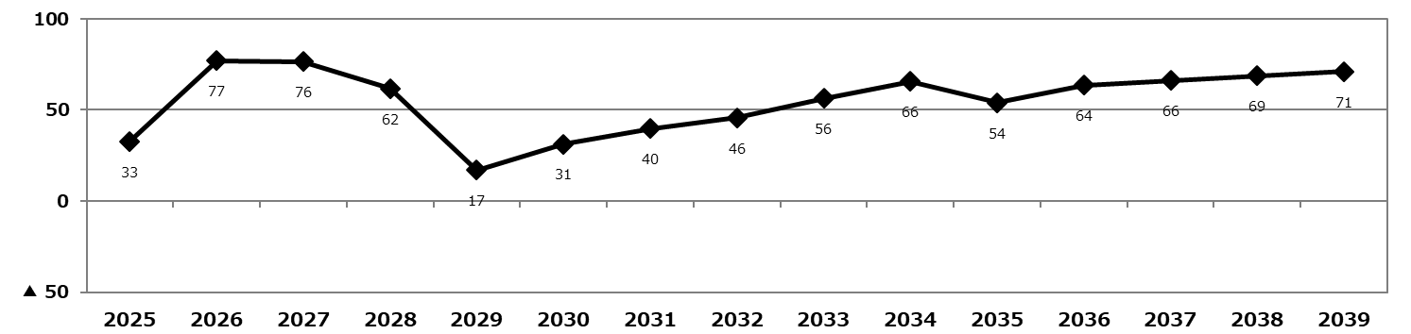
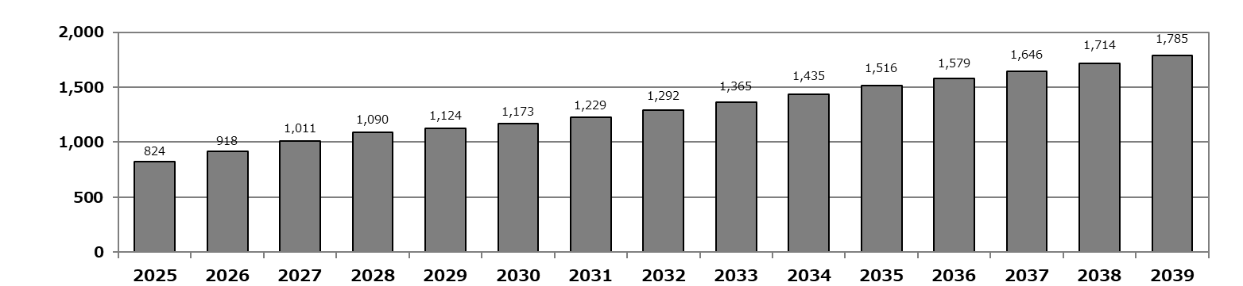
５ 財政シミュレーション
◆ 財政シミュレーションは、特別区の財政運営が将来的に成り立つのかなどを検証するために作成した参考資料
◆ 大阪市の財政に関する将来推計※をもとに、一定の前提条件をおいたうえで作成した極めて粗い試算
◆ 上記を前提に、特別区設置を2025年度として2039年度までの財政シミュレーションを作成
特別区全体の収支
○収支不足は発生しない
（億円）
財源活用可能額（区財政調整基金含む）
財源活用可能額の実際の取扱いは、特別区長のマネジメントによる
（億円）
※財政シミュレーションの基礎となる大阪市の財政に関する将来推計は、大阪市「今後の財政収支概算（粗い試算）」（2020年３月版）の数値を使用
１３

Slide 16
５ 参考資料
１４
これまでの経過
大都市地域特別区設置法で定められた手続き
2012年９月 大都市地域特別区設置法公布
2013年 2月 大阪府・大阪市特別区設置協議会設置
2015年２月 特別区設置協定書作成
2015年３月 協定書についての両議会の承認
2015年５月 住民投票実施（賛成少数）
2015年11月 知事・市長選挙
2017年６月 大都市制度（特別区設置）協議会設置
2017年 9月 特別区素案作成
2019年 4月 知事・市長・府議会議員・市会議員選挙
2020年 ７月 特別区設置協定書作成
関係自治体（大阪府・大阪市）で協議会を設置
関係自治体の議会の議決を経て、協議会を設置
協議会による特別区設置協定書の作成
協定書記載事項
・特別区の設置の日
・特別区の名称及び区域
・特別区の設置に伴う財産処分
・特別区の議会の議員の定数
・特別区と大阪府の事務の分担 ※
・特別区と大阪府の財源の配分及び財政の調整 ※
・大阪市と大阪府の職員の移管
・上記のほか、特別区の設置に関し必要な事項
※法改正等が必要な場合は、あらかじめ総務大臣に協議
特別区設置協定書についての両議会の承認
特別区設置に係る住民投票
有効投票総数の過半数の賛成で、総務大臣に特別区設置の申請
総務大臣の決定により、特別区を設置

Slide 18
特別区制度についてのＷｅｂサイト ▶
大阪市 特別区 目次
検索
（検索キーワード）
（二次元コード）
お問い合わせ▶
副首都推進局 TEL６２０８－８９８９ FAX６２０２－９３５５

